Slide 1
Ф.И.О. студента
Государственное автономное профессиональное образовательное учреждение «Краевой политехнический колледж»
Конкурс «Студент года-2020» Курс:
Группа:
Наставник:
Девиз:

Slide 2
Конкурс «Студент года-2020» «Мои достижения – мой результат»
Эрудит года

Slide 3
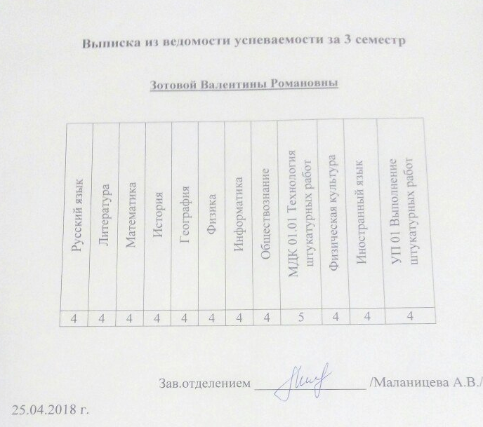
Конкурс «Студент года-2020» «Мои достижения – мой результат», Эрудит
№ | Период участия | Название конкурса | Результат
1 | 2019-2020 уч.год | Результаты успеваемости | На «хорошо» и «отлично»

Slide 4
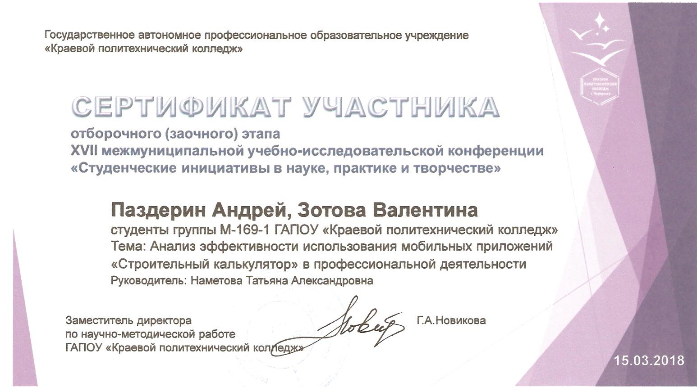
Конкурс «Студент года-2020» «Мои достижения – мой результат», Эрудит
№ | Период участия | Название конкурса | Результат
1 | март 2019 года | Отборочный (заочный) этап XVII межмуниципальной учебно-исследовательской конференции «Студенческие инициативы в науке, практике и творчестве» | отбор на очный этап

Slide 5
Конкурс «Студент года-2020» «Мои достижения – мой результат», Эрудит
№ | Период участия | Название конкурса | Результат
1

Slide 6
Конкурс «Студент года-2020» «Мои достижения – мой результат»
Профессионал года

Slide 7
Конкурс «Студент года-2020» «Мои достижения – мой результат», Профессионал года
№ | Период участия | Название конкурса | Результат
1

Slide 8
Конкурс «Студент года-2020» «Мои достижения – мой результат»
Творческая личность года

Slide 9
Конкурс «Студент года-2020» «Мои достижения – мой результат», Творческая личность года
№ | Период участия | Название конкурса | Результат
1

Slide 10
Конкурс «Студент года-2020» «Мои достижения – мой результат»
Спортсмен года

Slide 11
Конкурс «Студент года-2019» «Мои достижения – мой результат», Спортсмен года
№ | Период участия | Название конкурса | Результат
1

Slide 12
Конкурс «Студент года-2020» «Мои достижения – мой результат»
Общественник года

Slide 13
Конкурс «Студент года-2020» «Мои достижения – мой результат», Общественник года
№ | Период участия | Название конкурса | Результат
1

